Slide 1


Τ.Ε.Ι ΚΡΗΤΗΣ
ΤΜΗΜΑ ΤΟΥΡΙΣΤΙΚΩΝ ΕΠΙΧΕΙΡΗΣΕΩΝ
Σπουδάστρια: Μαυρίδου Αναστασία ΑΜ:5307
Επιβλέπων Καθηγητής: Κονδυλάκης Χάρης

Slide 2
ΠΕΡΙΕΧΟΜΕΝΑ
ΔΙΑΔΙΚΤΥΟ & ΤΟΥΡΙΣΜΟΣ: - - - - - - - - - - - - - - - - - - - - - - - - - - 3
E-Tourism
ΙΣΤΟΣΕΛΙΔΑ 3^{ης} ΓΕΝΙΑΣ - - - - - - - - - - - - - - - - - - - - - - - - - - - - 4
Η πιο επιτυχημένη ιστοσελίδα 3^{ης} γενιάς στην Ελλάδα - - - - - - - 5
ΥΠΗΡΕΣΙΕΣ - - - - - - - - - - - - - - - - - - - - - - - - - - - - - - - - - - - - - - 8
Υπηρεσίες για τον επιβάτη - - - - - - - - - - - - - - - - - - - - - - - - - - - 9
Αεροπορικά εισιτήρια για - - - - - - - - - - - - - - - - - - - - - - - - - - - 10
Αεροπορικά εισιτήρια με τις εταιρείες - - - - - - - - - - - - - - - - - 11
International sites - - - - - - - - - - - - - - - - - - - - - - - - - - - - - - - - 12
Airtickets.gr & Google Adwords - - - - - - - - - - - - - - - - - - - - - - 13
10 χρόνια λειτουργίας - - - - - - - - - - - - - - - - - - - - - - - - - - - - 14
Στατιστικά fans - - - - - - - - - - - - - - - - - - - - - - - - - - - - - - - - - - 17
Προτερήματα - - - - - - - - - - - - - - - - - - - - - - - - - - - - - - - - - - - 19
Βελτιώσεις - - - - - - - - - - - - - - - - - - - - - - - - - - - - - - - - - - - - - 20
Πηγές - - - - - - - - - - - - - - - - - - - - - - - - - - - - - - - - - - - - - - - - 21

Slide 3
ΔΙΑΔΙΚΤΥΟ & ΤΟΥΡΙΣΜΟΣ:
E-Tourism
Ψηφιοποίηση της τουριστικής βιομηχανίας και υποδομής
Διαδίκτυο : δυνατότητα τουριστικής επιχείρησης επαφής με όλο τον κόσμο
Εσωτερικό δίκτυο(intranet): αύξηση παραγωγικότητας στο εσωτερικό επιχείρησης
Extranet: δυνατότητα λειτουργίας σε συνδυασμό με τις επιχειρήσεις που συνεργάζεται
Extranet κομμάτι του intranet που μπορεί να προσεγγιστεί από πελάτες, προμηθευτές & εξωτερικούς συνεργάτες μέσω διαδικτύου με χρήση κωδικού πρόσβασης.

Slide 4
ΙΣΤΟΣΕΛΙΔΑ 3^{ης} ΓΕΝΙΑΣ
Ιστοσελίδες που απευθύνονται σε τουρίστες, πλέον όχι μόνο παρουσίαση αλλά διάδραση
Πέρα από συστήματα κρατήσεων για εισιτήρια , ξενοδοχεία , ενοικιαζόμενα αυτοκίνητα κτλ. προτάσεις για εναλλακτικούς προορισμούς

Slide 5
Η πιο επιτυχημένη ιστοσελίδα 3^{ης} γενιάς στην Ελλάδα
Η airtickets.gr
1^{η} ελληνική εταιρία για online κρατήσεις αεροπορικών θέσεων στην ελληνική γλώσσα
Ιδρύθηκε το 1999
Πλέον δραστηριοποίηση σε κρατήσεις ξενοδοχείων, αυτοκινήτων, διακοπών, Charter, κ.ά

Slide 6
Η έδρα της εταιρίας βρίσκεται στην Αθήνα
Δραστηριοποιείται και σε Αγγλία, Πολωνία, Τουρκία, Ρωσία
Περισσότερες από 60.000 επισκέψεις ημερησίως
1^{η} ταξιδιωτική επιχείρηση σε πωλήσεις αεροπορικών εισιτηρίων σύμφωνα με την ΙΑΤΑ

Slide 7
H συγκεκριμένη σελίδα διευθύνεται από την AIRTICKETS ΤΟΥΡΙΣΤΙΚΕΣ ΕΠΙΧΕΙΡΗΣΕΙΣ ΕΠΕ
Η airtickets.gr® λειτουργεί σαν διαμεσολαβητής υπηρεσιών (αεροπορικό εισιτήριο, ακτοπλοϊκό εισιτήριο)

Slide 8
ΥΠΗΡΕΣΙΕΣ
Αεροπορικά
Ξενοδοχεία
Πτήση & Ξενοδοχείο
Αυτοκίνητα
Ακτοπλοϊκά
Your Price
Ταξίδια
Groups
Today
Trends
Alert
Tours
Transfers
Mobile

Slide 9
Υπηρεσίες για τον επιβάτη
Διαχείριση Κράτησης
Online Check-In
Επόμενο Ταξίδι
Ασφάλεια συναλλαγών
Αλλαγές - Ακυρώσεις
Δικαιώματα Επιβάτη
Λογαριασμοί Καταθέσεων
Ταξιδιωτική Ασφάλιση
Πληροφορίες για Βίζα
Διαφορά Ώρας
Καιρός

Slide 10
Αεροπορικά εισιτήρια για
Λονδίνο
Νέα Υόρκη
Παρίσι
Μόναχο
Κων/πολη
Βρυξέλλες
Ρώμη
Βιέννη
Μιλάνο
Άμστερνταμ
Μόσχα
Μαδρίτη
Βερολίνο
Μελβούρνη
Αθήνα
Θεσσαλονίκη
Ηράκλειο
Χανιά
Ιωάννινα
Μυτιλήνη
Αλεξανδρούπολη
Κέρκυρα

Slide 11
Αεροπορικά εισιτήρια με τις εταιρείες
Aegean
Olympic Air
Cyprus Airways
Alitalia
Lufthansa
Swiss
British
Iberia
KLM
Delta
LOT
Air France
Turkish
Thai
Aeroflot
SAS
Austrian
TAP
Egyptair
Tarom
Ryanair
bmi
easyJet
Wizz Air
Transavia

Slide 12
International sites:
airtickets.com
airtickets.ru
airtickets.pl
airtickets.com.tr
airtickets.it
al.airtickets.com
ro.airtickets.com

Slide 13
Airtickets.gr & Google Adwords
Αρχικά προώθηση υπηρεσιών με banners σε ελληνικά portal
Για καλύτερα αποτελέσματα ακολούθησαν το πρόγραμμα Google Adwords
Αύξηση 25% επισκεψιμότητας
Αύξηση 15% σε κρατήσεις

Slide 14
10 χρόνια λειτουργίας
Για να γιορτάσει τα 10 χρόνια λειτουργίας η airtickets δημιούργησε μια online καμπάνια
online διαγωνισμός μέσω του οποίου οι χρήστες καλούνταν να γεμίσουν ένα αεροπλάνο προσκαλώντας τους φίλους τους μέσω email ή Facebook
Ο τυχερός νικητής, είχε την δυνατότητα να ταξιδέψει με το αεροπλάνο αυτό στη Ρώμη με όλους τους φίλους του

Slide 15
Αποτέλεσμα της καμπάνιας ήταν η τεράστια αύξηση της επισκεψιμότητας στο webside
Τακτικές:
Email Marketing , Facebook Application , Micro-Site , Διαφήμιση (web banners) , Άλλο (λεπτομέρειες με email)

Slide 16
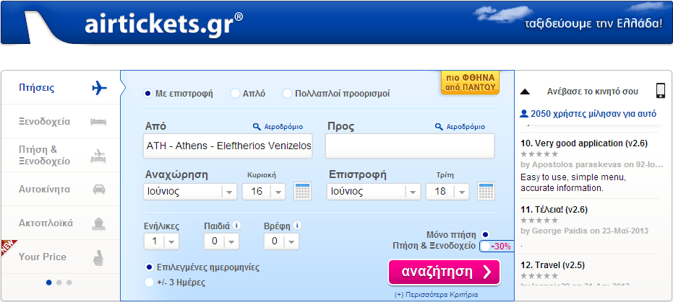

Slide 17
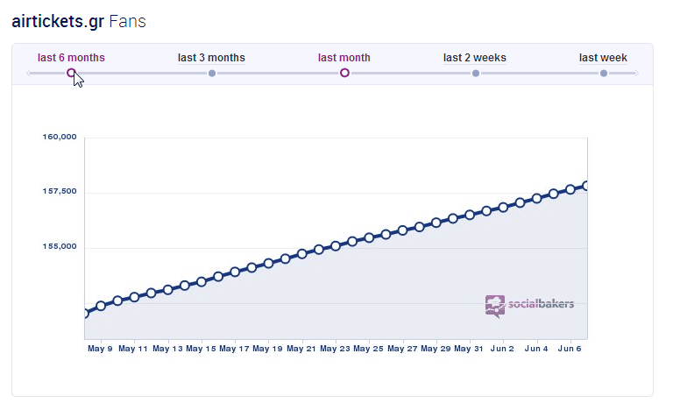
Στατιστικά fans

Slide 18
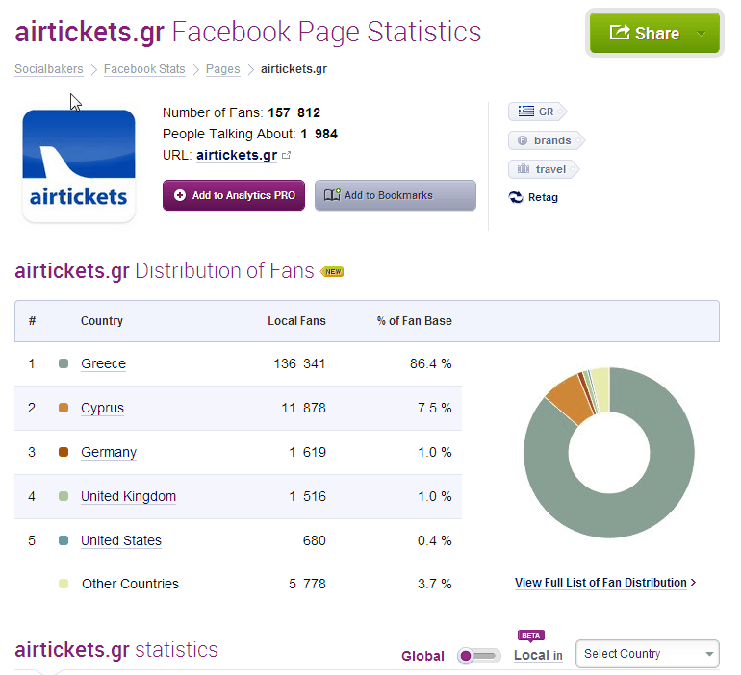

Slide 19
Προτερήματα:
Αξιοπιστία
Αντικειμενικότητα
Ταξιδιωτικές προσφορές
Εύκολη εξεύρεση ξενοδοχείων
Εύκολη εύρεση αεροπορικών εισιτηρίων
Απλοποιημένη χρήση site

Slide 20
Βελτιώσεις
Συνεργασία με περισσότερες αεροπορικές εταιρίες
Περισσότερους ταξιδιωτικούς προορισμούς
Πληροφορίες για εκάστοτε ταξιδιωτικό προορισμό
Πληροφορίες για συγκοινωνίες ταξιδιωτικού προορισμού

Slide 21
Πηγές:
www.google.gr
www.airtickets.gr
www.analytics.socialbakers.com
http://www.onlinecasestudies.gr/?p=176
Πτυχιακή εργασία Κοσυφάκη Χρυσάνθη «Μελέτη πρόθεσης χρήσης των web banners τουριστικών site»

